Slide 1
Proyecto de
ciencias
Investigación experimental
Nombre |Marcio García De La Oliva ----- IEP |ALGARROBOS
Grado |4to B sec.

Slide 2
¿Cómo afecta la ausencia o presencia de luz sobre la cantidad de semillas germinadas?
Planteamiento del problema

Slide 3
Este proyecto servirá para demostrar una cosa de otra, en este caso, planta expuesta a luz solar vs planta en oscuridad. Es muy sencillo de trabajarlo y experimentarlo para luego, obtener la respuesta de nuestra pregunta muy fácilmente.
Información general del proyecto

Slide 4
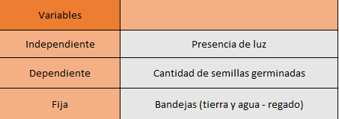
Variables
Tabla 1: Variables presentes en el experimento

Slide 5
Sabemos que, la luz solar es un factor muy importante para la germinación y crecimiento de una planta. Entonces:
Si dejamos un planta expuesta a luz solar y otro en oscuridad, entonces, la cantidad de semillas germinadas y forma – manera de crecimiento será diferente.
Hipótesis

Slide 6
Semillas de poroto
Dos bandejas rectangulares
Tierra de hoja
Vaso de precipitado de 500mL.
Cámara oscura
Guantes
Materiales

Slide 7
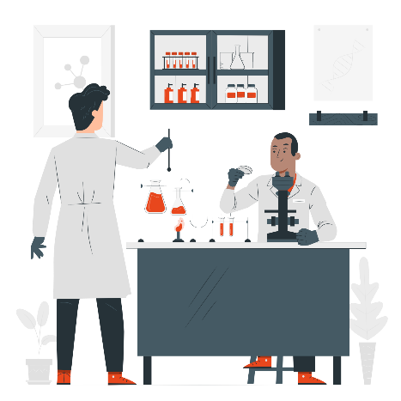
Actividades y/o métodos aplicados:
Llenar las bandejas con tierra de hoja.
Hacer pequeñas hendiduras en la tierra, y en cada una depositar una semilla (30 semillas por bandeja).
Cubrir las semillas con la tierra.
Regar las semillas de ambas bandejas con 300 ml. de agua, todos los días. (Si 300 ml. es demasiado por el reducido tamaño de la bandeja, se puede reducir la cantidad de ml.).
Cada bandeja será sometida a uno de los siguientes tratamientos: Tratamiento - 1: Bandeja bajo condiciones normales de luz solar. Tratamiento - 2: Bandeja bajo oscuridad las 24 horas del día.
Etiquetar las bandejas según corresponda, Tratamiento 1 o 2
Procedimiento

Slide 8
La bandeja del tratamiento 2 se mantiene al interior de una cámara oscura durante los 10 días que dura el experimento.
Las dos bandejas se mantienen en un mismo lugar, bajo iguales condiciones de temperatura y humedad.
Se registran las observaciones desde el día 0, día de siembra, hasta el día 10.
Como medidas de seguridad podemos hacer pequeños agujeros en las bandejas para que el agua drene y evitar que la planta se abombe (por exceso de agua o en caso de lluvia). También, es recomendable, que el riego se realice en la noche, ya que el sol calentará en agua y quemará la planta si se riega en la mañana.
Procedimiento

Slide 9
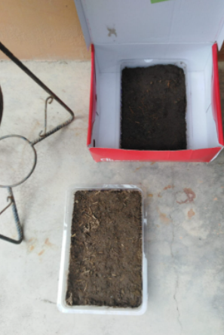
Datos/observaciones/RESULTADOS
Día 0:
Inicio el experimento con el procedimiento correspondiente. Reduzco la cantidad de agua a 100 ml. por bandeja (debido al tamaño). Riego – 10:00 pm
Día 1:
No hay variaciones. Procedimiento normal.
Riego – 10:00 pm.
Día 2:
No hay variaciones. Procedimiento normal.
Riego – 10:00 pm.
Día 3:
No hay variaciones. Procedimiento normal.
Riego – 10:00 pm.
Imagen 1: Planta en el Día 1
Imagen 2: Planta en el Día 3

Slide 10
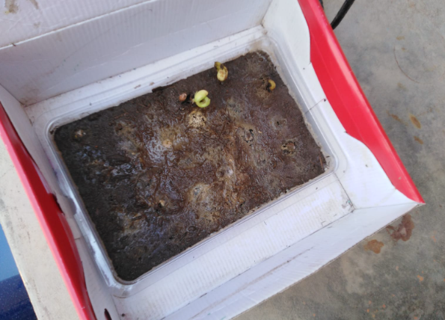
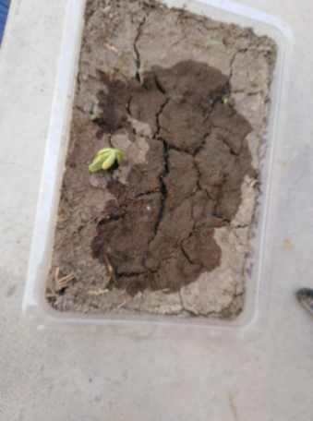
Datos/observaciones/RESULTADOS
Día 4:
Procedimiento normal. Riego – 10:00 pm
Noto un pequeño tallo de una semilla en el Tratamiento 2.
Día 5:
Procedimiento normal. Riego – 10:00 pm. Aparte del tallo antes mencionado, noté otro más pequeño.
Día 6:
Procedimiento normal. Riego – 10:00 pm. Tratamiento 2 permanece igual. Tallo presente en Tratamiento 1.
Imagen 3: Tratamiento 2 en el Día 4 - 5
Imagen 4: Tratamiento 1 en el Día 6

Slide 11
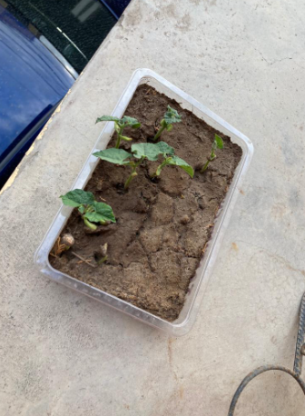
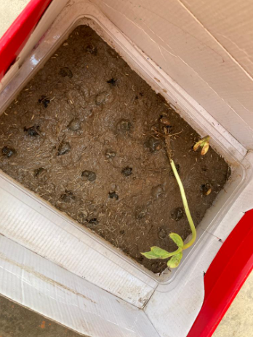
Datos/observaciones/RESULTADOS
Día 7:
Procedimiento normal. Riego – 10:00 pm. Nuevamente, germinan pequeños tallos (2 más) en el Tratamiento 2 y uno diminuto en el Tratamiento 1.
Día 9 - 10:
Procedimiento normal. Riego – 10:00 pm. Germinan 2 tallos más en el Tratamiento 1 (6 en total) y se mantiene igual hasta el Día 10 (día final). Tratamiento 2 se mantiene igual (hasta el Día 10).
Día 8:
Procedimiento normal. Riego – 10:00 pm. Tratamiento 2 se mantiene igual y germinan pequeños tallos en el Tratamiento 1 (2 más).
Imagen 5: Tratamiento 1 en el Día 9 - 10
Imagen 6: Tratamiento 2 en el Día 7 - 10

Slide 12
Datos/observaciones/RESULTADOS
2
3
Tabla 2: Cantidad de semillas germinadas en los distintos tratamientos

Slide 13
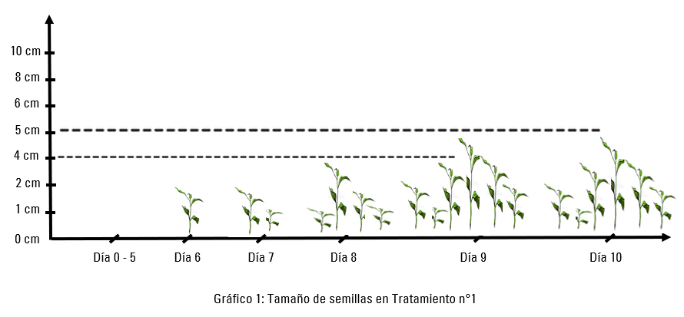
Datos/observaciones/RESULTADOS

Slide 14
La luz solar permite un crecimiento más satisfactorio y/o saludable para una planta.
La ausencia de luz solar, supone un desagradable crecimiento para la planta, germinando pocas de muchas semillas.
Conclusiones

Slide 15
Referencias Bibliográficas
Tomado de: BIOLOGÍA. Alvarado L. et al. 2010. Editorial SM, Chile

